Slide 1
Мусульманский либерализм начала XX века как общественно – политическое движение
Работу выполнила
Салимова Рамиля Муфасимовна
учитель истории
МОУ СОШ № 11

Slide 2
История – ты не тома, что я читаю в час досуга,
История – ты жизнь сама, а это больше, чем наука!

Slide 3
Уровень доверия молодежи различным органам власти
Уровень доверия молодёжи различным органам власти | 8 %
Уровень доверия к силовым структурам | 14 %
Уровень доверия Государственной Думе Федерального Собрания РФ | 10 %
Постоянно получать информацию о политических событиях | 8 %
Принимаемые законы не исполняются по причинам: низкого качества законов | 20 %
Неполного соответствия законов нуждам страны | 20 %
Невысокий профессиональный уровень законотворчества. | 20 %

Slide 4
Вывод :
Участие молодежи в выборах – важнейших факт, характеризующий гражданскую позицию и политическую культуру человеке.
Вопросы молодежи показывают, что почти 42% молодых избирателей считает, что выборы - это инструмент борьбы за власть между политическими силами, которые не учитывает интересов общества.
Большая часть опрошенных предпочитает реализовать свою активность в неполитических организациях.

Slide 5
Как вы участвуете в политической жизни общества ?
Варианты ответа | Количество опрошенных (%)
Состою в политической партии | 5
Хожу на митинги и демонстрации | 16
Слежу за публикациями в прессе | 20
Участвую в выборах | 25
Политикой не интересуюсь | 24

Slide 6
Есть ли сейчас в Татарстане значительные оппозиционные партии, движения ?
Варианты ответа | 2008 | 2009 | 2010
Есть значительные оппозиционные движения, партии | 45% | 42% | 32%
Нет значительных оппозиционных движений, партий | 38% | 40% | 47%
Затруднились ответить | 17% | 18% | 21%

Slide 7
Повысилось количество граждан, затруднившихся определить свое отношение к наличию оппозиции. Уменьшилось количество граждан, отмечающих наличие оппозиционных партий и движений. Почти треть опрошенных признала снижение роли оппозиции в обществе.

Slide 8
Как вы участвуете в политической жизни общества ?
Варианты ответа | Количество опрошенных (%)
Состою в политической партии | 5
Хожу на митинги и демонстрации | 16
Слежу за публикациями в прессе | 20
Участвую в выборах | 25
Политикой не интересуюсь | 24

Slide 9
Вывод :
Каждый третий опрошенный не интересуется политикой.
Около четверти опрошенных участвуют в политической жизни посредством выборов.
Каждый пятый опрошенный следит за публикациями в прессе по вопросам политики.

Slide 10
Почти 60% опрошенных прямо указывают на невысокий профессиональный уровень законотворчества.
По результатам анализа эволюции мировоззрения татарстанцев интерес молодежи к политике на протяжении всех лет реформ был невелик.
Тенденцию повышения интереса к политике с возрастом подтверждает тот факт, что среди татарстанцев до 21 года ли 8% стремятся постоянно получать информацию о политических событиях – это ниже среднего показателя среди молодежи.

Slide 11
Для либерализма характерны свобода от групповых, национальных и классовых предрассудков, терпимость и космополитизм, индивидуализм и гуманизм.

Slide 12
Определение понятия либерализм от латинского «liberalis» - «присущий свободному человеку». Этим словом обозначают: Умонастроение, для которого характерны независимость от традиций, обычаев, догм, стремление к активному самоопределению в мире. Либерализмом называют учение, ставящее своей целью ликвидацию или смягчение форм государственного и общественного принуждения индивида.

Slide 13
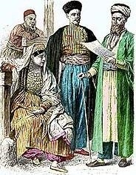
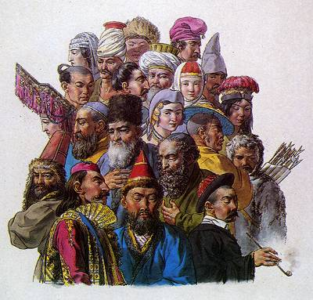
В Казанской губернии проживало: 2млн. 850 тыс. человек, из них русских - 1,1 млн.; татар - 898, 6 тыс.; чувашей – 649,9 тыс.; марийцев – 145,5 тыс.; мордвы – 32,7 тыс. и удмуртов – 11,7 тыс. человек.

Slide 14
Значительная часть татарского населения компактно проживало в Сибири, в Оренбургской, Уфимской, Симбирском, Астраханской, Нижегородской, Вятской, Саратовской, самарских губерниях, в Средней Азии, Баку, Грозном, Донбассе, Криворожье, в Москве, Петербурге, Турции и в странах арабского Востока.

Slide 15
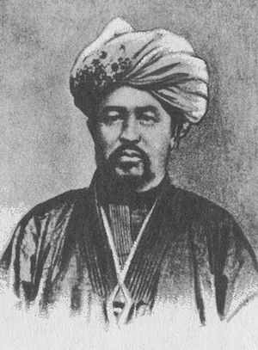
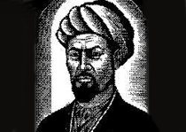
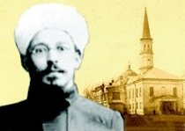
Габдрахман Гумари, Абд ан-Насир Курсави и Шихаб ад-дин Марджани

Slide 16
Вначале XX века усиливалось стремление татарских ученых познавать историю как важный элемент национальной культуры. С другой стороны, рост национального самосознания способствовал возрождению исторической памяти народа о своем прошлом. Формирующая татарская нация стремилась более четко обозначить свое место и роль в сообществе народов России. Среди татарских интеллектуалов начались интенсивные научные изыскания, поиски достоверных источников об историческом прошлом.

Slide 17
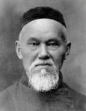
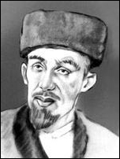
Ризаэддин Фахрутдинов, Каюм Насыри

Slide 18
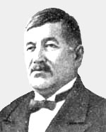
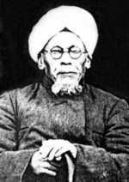
Гаяз Исхаки, Мурад Разми и Юсуф Акчура

Slide 19
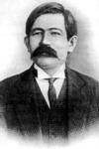
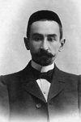
Габдулла Апанаев,Фатых Карими Гаяз Исхаки

Slide 20
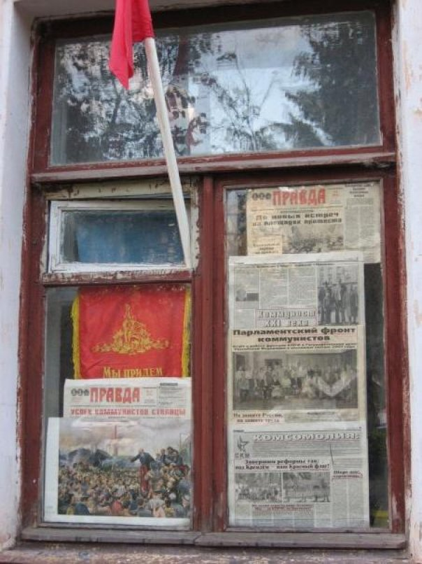

Slide 21
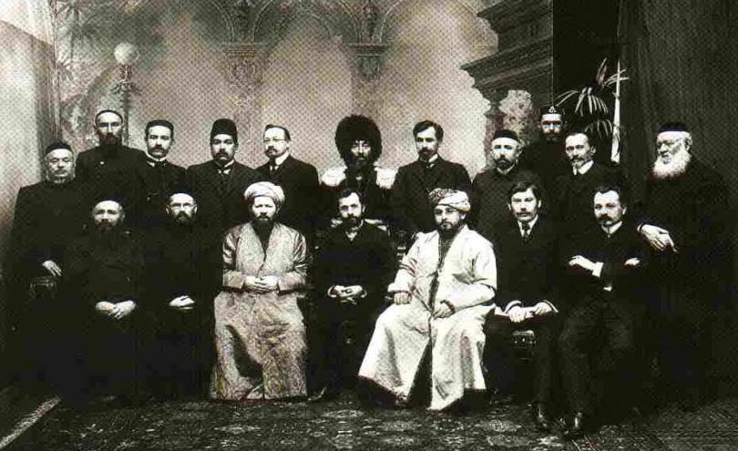
Школа политики «Национальной группы»

Slide 22
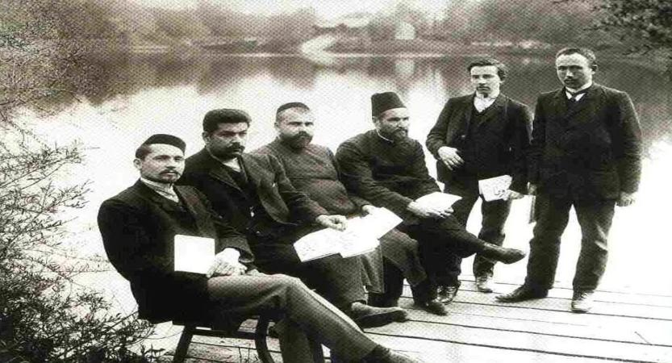
Организаторы и члены мусульманской трудовой группы в Думе II-го созыва 1907 года

Slide 23
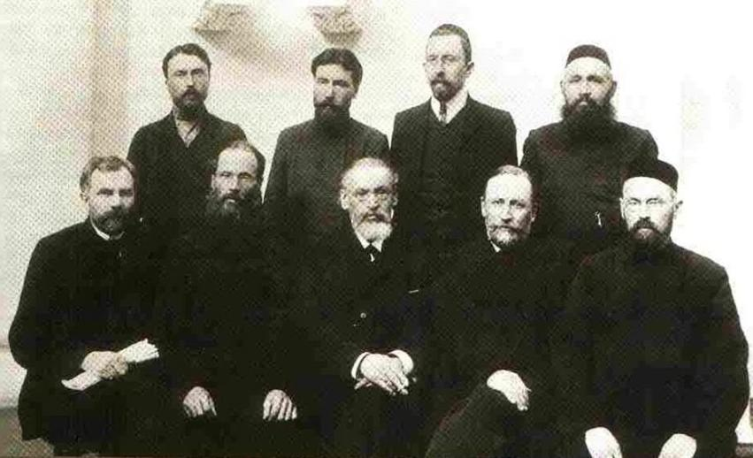
Выборы Казанской губернии

Slide 24
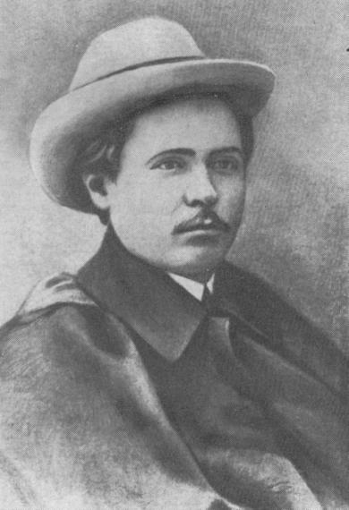
Галимджан Гирфанович Ибрагимов
Известный татарский писатель, общественный деятель, родился 12 марта 1887 года в деревне Султанмуратово Аургазинского района Республики Башкортостан в семье муллы. Учился в сельской школе, затем занимался в оренбургском медресе Вали-муллы, в медресе "Галия" в г.Уфе.
В 1909 г. Ибрагимов переезжает в Казань, сближается с кругом национальной интеллигенции, оказывается в сфере литературных и общественно-политических событий.

Slide 25
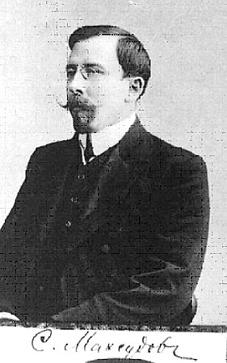
Джамал Валиди, Ахмади Максуди

Slide 26
Политический лозунг партии
1 | 2 | 3 | 4 | 5 | 6 |  |  |  | 10 | 11 |  | 13 |  | 15
 |  |  |  |  |  |  |  | 9 |  |  | 12 |  | 14 |  | 16
 |  |  |  |  |  | 7 | 8

Slide 27
Политический лозунг партии
1 | 2 | 3 | 4 | 5 | 6 |  |  |  | 10 | 11 |  | 13 |  | 15
С | У | Р | И | К | К |  |  | 9 | Р | Т | 12 | Ч | 14 | К | 16
В | С | Я | З | О | Р | 7 | 8 | Л | С | О | В | Е | Т | А | М
Е | И | Б | В | Л | А | С | Т | Ь | Д | Б | И | Р | И | Л | И
Р | Е | Ц | Е | Ч | С | О | Р | В | Р | О | С | Н | Х | Е | Л
Д | В | Е | С | А | Н | Р | О | О | П | Л | К | О | О | Д | Ю
Л | И | В | Т | К | О | О | Ц | В |  | Ь | Е | В | Н | И | К
О | Ч |  | И |  | В | К | К |  |  | С | Л |  |  | Н | О
В |  |  | Я |  |  | И | И |  |  | К | Ь |  |  |  | В
 |  |  |  |  |  | Н | Й

Slide 28
Наш земляк выдающийся общественный деятель, историк и педагог Хади Атласи и Юсуф Акчура

Slide 29
«Мы, дети татар, если хотим уцелеть как нация, то должны знать свою богатую литературу, яркую, светлую историю, где описаны величественные деяния наших могучих предков».
Хади Атласи

Slide 30
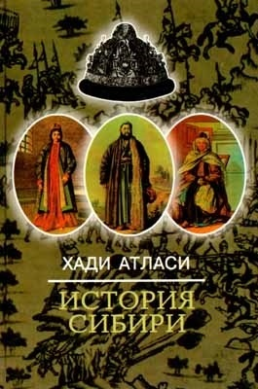

Slide 31
«Русификация народов, национальный гнет, защита интересов только господствующей нации – вот основная политика правительства»

Slide 32
«Свобода возможна только при демократии, то есть при доступном для всех участии в волеизъявлении.» (К. Ясперс, философ) «…Всякое государство – продукт естественного возникновения, как и первичное общение: оно является завершением их…» (Аристотель)

